Slide 1
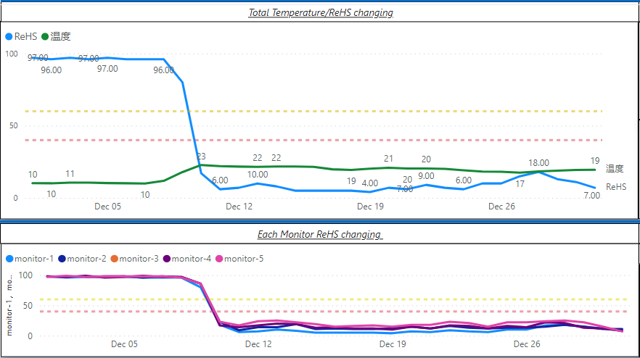
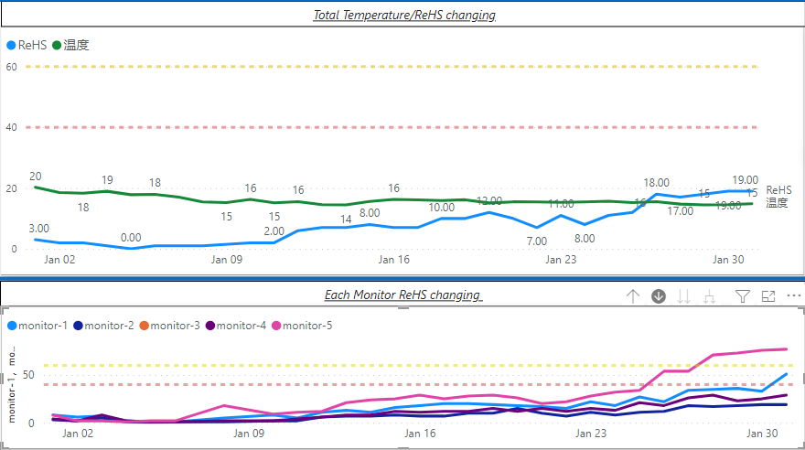
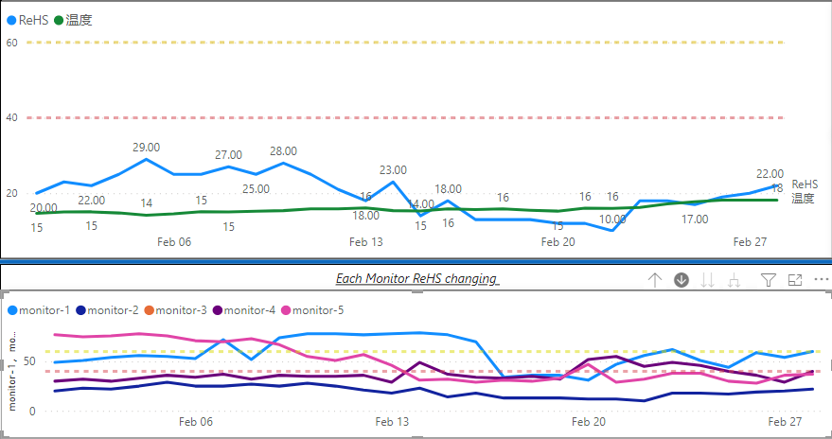
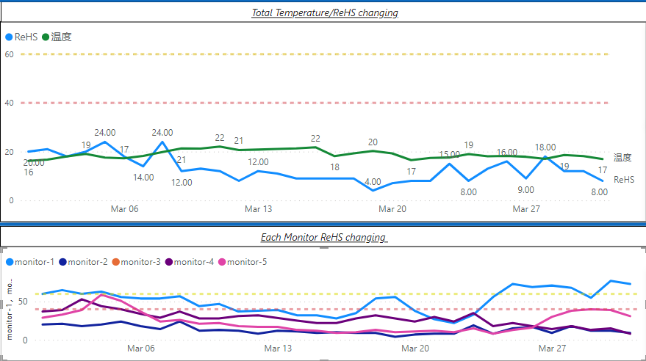
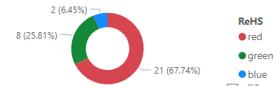
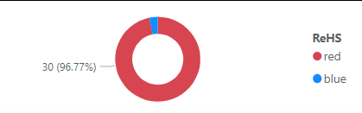
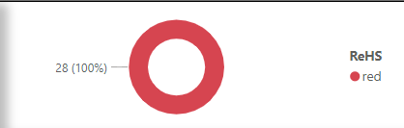
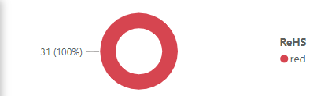
河南新航道汤楼场
2021年12月，该猪场爆发一次猪只的呼吸道疾病。持续时间较长，在2022年1月底才逐渐好转。
数据时间：2021年12月 - > 2022年3月 | 监视器数：4个
总体
ReHS/
温度
各监视器
ReHS
死亡
1
2
2
3
2
3
7
1
3
2
3
4
2
4
2
8
4
8
2
5
1
1
2
5
1
1
1
1
3
4
1
2
1
3
2
1
1
1
1
2
1
1
1
2
9
6
3
6
3
3
2
6
时间
2021年12月
2022年01月
2022年02月
2022年03月
天数
红灯：21天
绿灯：8天
蓝灯：2天
红灯：30天
绿灯：0天
蓝灯：2天
红灯：28天
绿灯：0天
蓝灯：0天
红灯：31天
绿灯：0天
蓝灯：0天
总体情况：
总体情况：
总体情况：
总体情况：
12月上旬，整个猪群ReHS值大幅下降。
1月上旬/中旬，整个猪群ReHS值较低。
2月，整个猪群ReHS值较低，且持波动状态。
3月，整个猪群ReHS值较低，且持波动状态。
1月下旬， 整个猪群ReHS有回升。
各监视器：
各监视器：
各监视器：
各监视器：
12月上旬，各监视器ReHS值均大幅下降。
1月上旬/中旬，各监视器ReHS值均较低。
2月，部分监视器ReHS值较低，部分监视器
ReHS值回升，且持波动状态。
3月，部分监视器ReHS值较低，且持波动状态。
1月下旬， 部分监视器ReHS明显上升。

